Slide 1
Bài 3
LỚP VÀ GIAO DIỆN
1. Xây dựng lớp
2. Thiết kế các thành phần dữ liệu
3. Các hàm khởi tạo
4. Hàm hủy
5. Phương thức
6. Thuộc tính
7. Thành viên tĩnh
8. …

Slide 2
1. Xây dựng lớp
Một lớp bao gồm có các thuộc tính và phương thức.
Để khai báo một lớp ta sử dụng từ khóa class với cấu trúc sau đây.
[Bổ từ truy cập] class <Định danh lớp> [: Lớp cơ sở]
{
  // Khai báo các thành phần dữ liệu của lớp
  // Khai báo các phương thức của lớp
}
Ví dụ:
public class SinhVien
{
//thành viên lớp
}

Slide 3
1. Xây dựng lớp
Trong đó:
Bổ từ truy cập (Tuỳ chọn): public, private, internal, protected, internal protected,..
Định danh lớp: Tên lớp.
Danh sách các lớp cơ sở (Tuỳ chọn).
Phần thân của lớp, bao gồm định nghĩa các thuộc tính và phương thức

Slide 4
1. Xây dựng lớp
Để sử dụng lớp ta phải khai báo đối tượng của lớp đó.
Khi một đối tượng của lớp được tạo ra thì nó có đầy đủ các thuộc tính, phương thức của lớp. Ta mới sử dụng thuộc tính và phương thức của lớp.
Để khai báo một đối tượng của lớp ta dùng từ khóa new và khai báo nó theo cấu trúc sau:
<tên lớp> <tên đối tượng> = new <tên lớp> ([các giá trị khởi tạo nếu có])

Slide 5
1. Xây dựng lớp
public class SinhVien
{
//thành viên lớp
}
Ví dụ:
class Program {
static void Main() {
SinhVien sv1 = new SinhVien();
SinhVien sv2;
sv2 = new SinhVien();
}
}
Sử dụng lớp SinhVien

Slide 6
2. Thiết kế các thành phần dữ liệu
Thành phần dữ liệu (hay trường) là biến chứa dữ liệu bên trong phạm vi lớp, nằm bên ngoài phương thức.
Khai báo thành phần dữ liệu theo cú pháp:
[Bổ từ truy cập]<Kiểu dữ liệu><Tên thành phần dữ liệu>;
Ví dụ:
public class SinhVien
{
  private string maSV;
  private string tenSV;
  private DateTime ngaySinh;
}

Slide 7
2. Thiết kế các thành phần dữ liệu
Các thành phần dữ liệu có thể được khởi tạo trực tiếp khi khai báo.
Khởi tạo bằng cách gán giá trị cho một biến:
Ví dụ:
public string tenSV = “Nguyễn Văn A”;

Slide 8
3. Các hàm khởi tạo
Hàm khởi tạo (Constructor) là hàm dùng để khởi tạo các giá trị ban đầu cho đối tượng khi đối tượng được tạo ra.
Hàm khởi tạo sẽ tự động chạy khi đối tượng vừa được tạo ra.
Hàm khởi tạo có tên giống như tên lớp và không trả về giá trị.
Cú pháp:
[Bổ từ truy cập] <tên hàm KT> ([danh sách đối số])
{
Khởi tạo cho các thành phần dữ liệu của lớp
}

Slide 9
3. Các hàm khởi tạo
class SinhVien {
public SinhVien () {
maSV = “TH0101”;
tenSV = “Nguyễn Văn Tèo”;
}
private string maSV;
private string tenSV;
}
Hàm khởi tạo không tham số

Slide 10
3. Các hàm khởi tạo
class SinhVien {
public SinhVien (string masv, string tensv)
{
maSV = masv;
tenSV = tensv;
}
private string maSV;
private string tenSV;
}
Hàm khởi tạo 2 tham số

Slide 11
3. Các hàm khởi tạo
Hàm khởi tạo sao chép: tạo ra một đối tượng mới bằng cách chép các biến từ đối tượng hiện tại đến đối tượng mới cùng kiểu.
C# không cung cấp hàm khởi tạo sao chép, do đó chúng ta phải tự tạo.
public SinhVien (SinhVien a) {
maSV = a.maSV;
tenSV = a.tenSV;
}
SinhVien a = new SinhVien(“TH0101”, “Nguyễn Văn Tèo”);
SinhVien b = new SinhVien(a);

Slide 12
4. Hàm hủy
Hàm hủy phá hủy các đối tượng của các lớp.
Hàm hủy chỉ có thể được định nghĩa một lần trong một lớp.
Hàm hủy được gọi tự động.
Hàm hủy không có kiểu trả về và có cùng tên với tên lớp
Hàm hủy được ký hiệu: ~trước tên của nó.
Hàm hủy không chấp nhận bất kỳ tham số nào và không được sửa đổi hàm hủy
Hàm hủy không thể kế thừa.
Hàm hủy được gọi khi chương trình thoát.

Slide 13
4. Hàm hủy
Cú pháp:
class Nguoi
{
~Nguoi()
{
// Các lệnh…..
//Console.WriteLine("\n---Goi ham huy---");
}
}

Slide 14
5. Phương thức
Phương thức cũng giống như hàm nhưng là hàm riêng của lớp.
Phương thức cũng có thể nhận vào các tham số và trả về giá trị:
[Bổ từ truy cập] <Kiểu trả về> <Tên phương thức> ([ Danh sách các tham số])
{
// Các lệnh bên trong phương thức
}

Slide 15
5. Phương thức
class SinhVien {
public string InHoTen ( )
{
return hoSV+ “ ”+ tenSV;
}
private string hoSV;
private string tenSV;
}

Slide 16
5. Phương thức
Sử dụng phương thức thông qua tên biến đối tượng và toán tử chấm “.”
<tên đối tượng>.<tên phương thức> ([danh sách các đối số])
class Program {
static void Main() {
SinhVien sv = new SinhVien(“TH1”, “Nguyễn Văn Tèo”);
Console.WriteLine(“Ho ten sinh vien: {0}", sv.InHoTen());
}
}

Slide 17
6. Thuộc tính
Thuộc tính (properties) là các tính chất, đặc điểm của lớp.
Các đối tượng thuộc cùng 1 lớp có các giá trị thuộc tính khác nhau nhưng có cùng định nghĩa thuộc tính.
Định nghĩa thuộc tính:
    Các trường (field): nắm giữ giá trị
    Phương thức get và set: cho phép lấy và gán giá trị cho trường

Slide 18
6. Thuộc tính
class SinhVien {
private string maSV;
private string tenSV;
public string TenSV
{
get
{
return tenSV;
}
set
{
tenSV = value;
}
}
}
Tên trường
Tên thuộc tính

Slide 19
6. Thuộc tính
class Program {
static void Main() {
SinhVien sv = new SinhVien();
sv.TenSV =“Alibaba”;
Console.WriteLine( "{0}", sv.TenSV);
}
}
Gọi phương thức set
Gọi phương thức get
Thuộc tính không sử dụng phương thức set ➔ thuộc tính chỉ đọc.
Thuộc tính không sử dụng phương thức get ➔ thuộc tính chỉ ghi.

Slide 20
6. Thuộc tính
class SinhVien {
private string maSV;
private string tenSV;
public string MaSV {
get {
return maSV;
}
}
public string TenSV {
set {
tenSV = value;
}
}
}
Thuộc tính chỉ đọc
Thuộc tính chỉ ghi

Slide 21
7. Thành viên tĩnh
+ Đặc điểm của thành viên tĩnh:
Được khởi tạo 1 lần duy nhất ngay khi biên dịch chương trình.
Có thể dùng chung cho mọi đối tượng.
Được gọi thông qua tên lớp.
Được huỷ khi kết thúc chương trình.
+ Có 4 loại thành viên tĩnh chính:
Biến tĩnh (static variable).
Phương thức tĩnh (static method).
Lớp tĩnh (static class).
Phương thức khởi tạo tĩnh (static constructor).
+ Để khai báo 1 thành viên tĩnh ta sử dụng từ khoá static đặt trước tên biến, tên phương thức hoặc tên lớp. Chi tiết sẽ được trình bày ngày sau đây.

Slide 22
7. Thành viên tĩnh
Ví dụ:
class SinhVien {
//phương thức tĩnh
public static string InHoTen()
{
return hoSV+ “ ”+ tenSV;
}
//thuộc tính tĩnh
public static string hoSV;
public static string tenSV;
}
public class Test
{
public static void Main()
{
Console.WriteLine(“Ten sinh vien: ”, SinhVien.tenSV );
Console.WriteLine(“Ho va ten sinh vien: ”, SinhVien.InHoTen() );
}
}
Notes:
Biến static, trong C/C++, có được tạo ra khi load chương trình vào ram và chỉ hủy khi hủy chương trình. Thời gian sống bằng thời gian sống của chương trình chính.
Khi nào dùng static, tùy, khi nào có nhu cầu giữ gía trị của biến thì mình dùng static thôi.

Slide 23
7. Thành viên tĩnh
Biến tĩnh:
Cú pháp:
<phạm vi truy cập> static <kiểu dữ liệu> <tên biến> = <giá trị khởi tạo>;
Một biến dùng chung cho mọi đối tượng thuộc lớp.
Nó được khởi tạo vùng nhớ 1 lần duy nhất ngay khi chương trình được nạp vào bộ nhớ để thực thi và huỷ khi kết thúc chương trình.

Slide 24
7. Thành viên tĩnh
Phương thức tĩnh:
Cú pháp:
<phạm vi truy cập> static <kiểu trả về> <tên phương thức>
{
// nội dung phương thức
}
Phương thức tĩnh được sử dụng với 2 mục đích chính:
Phương thức tĩnh là một hàm dùng chung của lớp. Được gọi thông qua tên lớp và không cần khởi tạo bất kỳ đối tượng nào, từ đó tránh việc lãng phí bộ nhớ.
Hỗ trợ trong việc viết các hàm tiện ích để sử dụng lại.

Slide 25
7. Thành viên tĩnh
Lớp tĩnh:
Cú pháp:
<phạm vi truy cập> static class <tên lớp>
{
// các thành phần của lớp
}
Lớp tĩnh có các đặc điểm
  Chỉ chứa các thành phần tĩnh (biến tĩnh, phương thức tĩnh).
  Không thể khai báo, khởi tạo một đối tượng thuộc lớp tĩnh
Ràng buộc các thành phần bên trong lớp phải là static.
Không cho phép tạo ra các đối tượng dư thừa làm lãng phí bộ nhớ.
Mọi thứ đều được truy cập thông qua tên lớp.

Slide 26
7. Thành viên tĩnh
Phương thức khởi tạo tĩnh:
Cú pháp:
static <tên lớp>()
{
// nội dung của constructor
}
Đặc điểm của constructor tĩnh:
Không được phép khai báo phạm vi truy cập. Nếu cố tình làm điều này C# sẽ báo lỗi khi biên dịch.
Constructor tĩnh sẽ được gọi một lần duy nhất khi chương trình được nạp vào bộ nhớ để thực thi như là một cách để ta thiết lập một số thông số theo ý muốn trước khi có bất kỳ đối tượng nào được tạo ra.
Constructor tĩnh cũng giống phương thức tĩnh nên không thể gọi các thuộc tính không phải static.

Slide 27
7. Thành viên tĩnh
Thành viên tĩnh (biến, phương thức) được coi là phần chung của các đối tượng trong cùng một lớp.
Mọi đối tượng thuộc lớp đều có thể truy xuất thành viên tĩnh.
Thành viên tĩnh được xem là toàn cục trong phạm vi một lớp.
Việc truy xuất đến thành viên tĩnh phải thực hiện thông qua tên lớp theo cú pháp:
TênLớp.TênThànhViênTĩnh

Slide 28
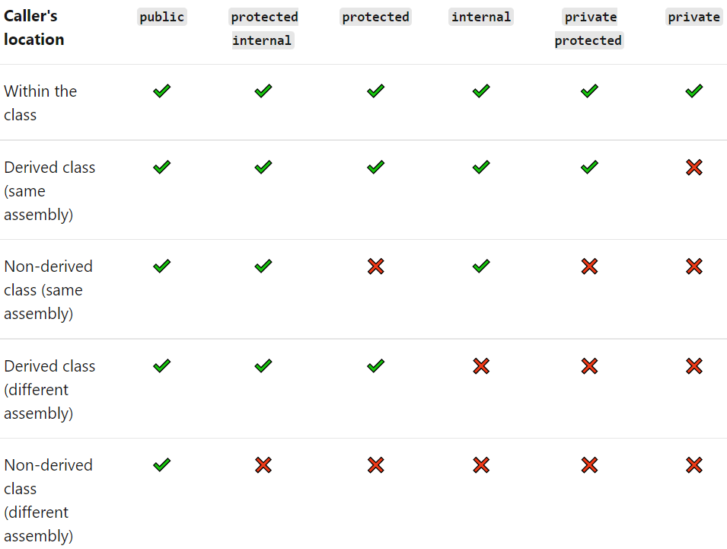
8. Access Modifiers
Notes:
Assembly: hội, tổ hợp

Slide 29
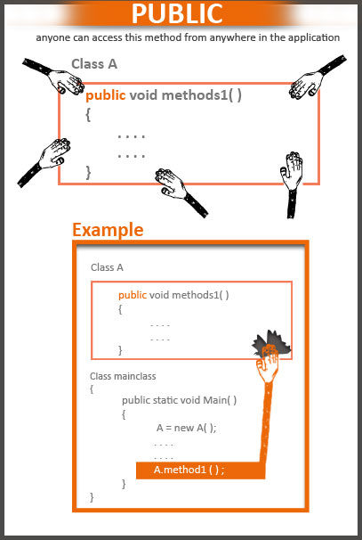
8. Các bổ từ truy cập
Public: Không có giới hạn, có thể truy xuất mọi nơi trong bản thân lớp khai báo và bên ngoài hay trong nội bộ khối assembly.
Notes:
Method: Phương thức

Slide 30
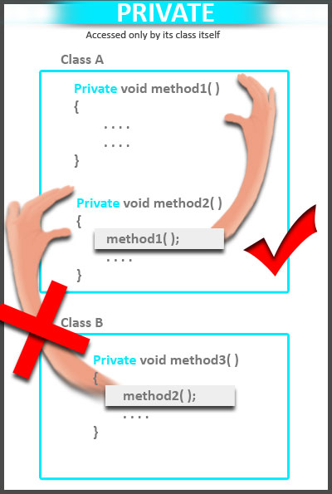
8. Các bổ từ truy cập
Private: Riêng tư, chỉ có phạm vi hoạt động trong lớp mà nó khai báo. Các phương thức bên ngoài lớp không thể truy xuất đến nó.

Slide 31
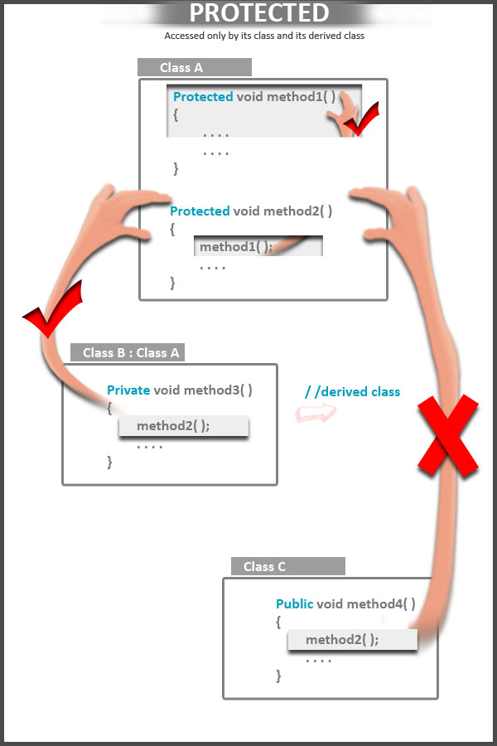
8. Các bổ từ truy cập
Protected: Chỉ có các phương thức bên trong lớp và các lớp dẫn xuất từ lớp đó mới có thể truy cập đến nó.

Slide 32
8. Các bổ từ truy cập
Internal: Các phương thức, các thành phần dữ liệu được khai báo bằng từ khóa Internal có thể được truy cập bởi tất cả những phương thức của bất cứ lớp nào trong cùng một assembly với lớp đó.

Slide 33
8. Các bổ từ truy cập
Protected internal: Các thành phần dữ liệu được khai báo bằng từ khóa này trong một lớp A bất kì có thể được truy xuất bởi các phương thức thuộc lớp A và các phương thức của lớp dẫn xuất từ lớp A và bất cứ lớp nào trong cùng một assembly với lớp A.
→ Assembly được hiểu là một khối chia sẻ và dùng lại trong CLR. Assembly là tập hợp các tập tin vật lý được lưu trữ trong một thư mục bao gồm các tập tin tài nguyên.

Slide 34
Các bước xây dựng chương trình HĐT
Tìm Lớp: lọc ra các đối tượng trong kịch bản của bài toán
Xác định các thuộc tính và hành vi của từng lớp
Xác định mối quan hệ giữa các lớp
Cài đặt và thử nghiệm

Slide 35
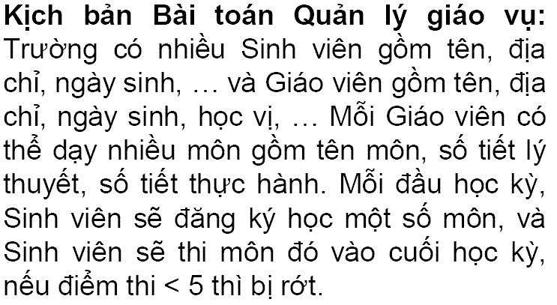
Ví dụ:
Hãy xác định các đối tượng, thuộc tính, hành vi
→ Cài đặt bằng C#

Slide 36
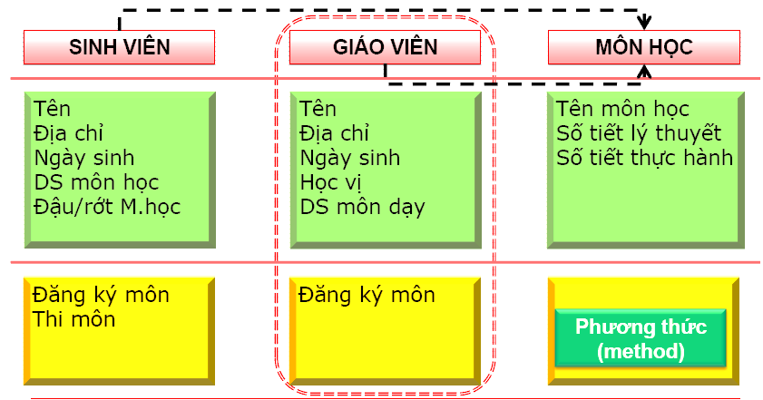

Slide 37
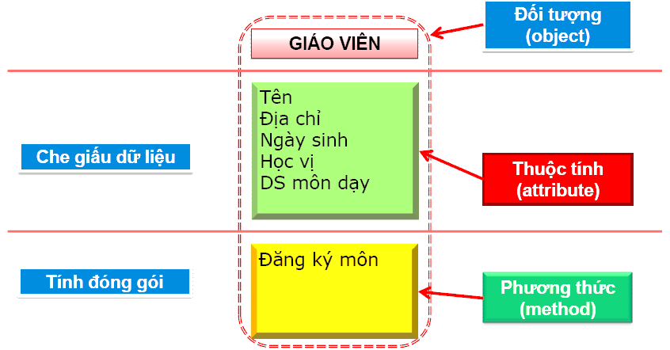

Slide 38
TÍNH KẾ THỪA – ĐA HÌNH – GIAO DIỆN
9. Kế thừa
10. Đa hình
11. Lớp trừu tượng
12. Lớp niêm phong
13. Lớp trong lớp
14. Giao diện
Notes:
Hàm nhập kiểu số: Kieudulieu bienso = kieudulieu.Parse(Console.ReadLine());
Hàm nhập kiểu chuỗi: String bienchuỗi = Console.ReadLine();

Slide 39
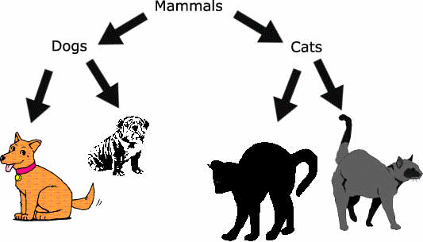
9. KẾ THỪA (inheritance)
(động vật có vú)
Kế thừa là gì?
Notes:
Manmals: động vật có vú

Slide 40
Định nghĩa kế thừa
Kế thừa cho phép tạo ra một lớp có (kế thừa) thuộc tính và phương thức của một lớp khác.
Lớp cha trong kế thừa được gọi là lớp cơ sở (base class).
Lớp con kế thừa từ một lớp cha được gọi là lớp dẫn xuất (derived class).
Khai báo lớp dẫn xuất kế thừa một lớp cơ sở.
class <Tên lớp dẫn xuất> : <Tên lớp cơ sở>
{
//Các Lệnh
}

Slide 41
Ví dụ kế thừa
Furniture
(đồ nội thất)
Chair
Table
Lounge
Chair
Dining
Table
Desk
Sofa
class desk: table
class table: furniture
class dining_table: table
Notes:
Furniture: đồ nội thất

Slide 42
Đơn kế thừa và đa kế thừa
Đơn kế thừa là một lớp dẫn xuất chỉ được kế thừa từ một lớp cơ sở.
Đa kế thừa là một lớp dẫn xuất được kế thừa từ nhiều lớp cơ sở.
C# chỉ cho phép 1 lớp được kế thừa từ 1 lớp cơ sở. Đa kế thừa bằng cách thực thi nhiều giao diện (interface).

Slide 43
Kế thừa được gì?
Dẫn xuất từ cơ sở
Thành viên A
Thành viên A
Thành viên B
Thành viên B
Dẫn xuất từ
Thành viên C
Thành viên C
Thành viên D
Lớp cơ sở
Lớp dẫn xuất
Được tạo trong lớp dẫn xuất

Slide 44
Ví dụ:
class ConNguoi {
  public ConNguoi(){
  //Các lệnh
  }
  }
  class SinhVien:ConNguoi{
  public SinhVien()
  {
  //Các lệnh
  }
  }
Lớp SinhVien
kế thừa từ
lớp ConNguoi

Slide 45
Gọi hàm khởi tạo của lớp cơ sở
Vì lớp dẫn xuất không thể thừa kế phương thức khởi tạo (Constructor) của lớp cơ sở nên một lớp dẫn xuất phải thực thi phương thức khởi tạo riêng của nó.
Nếu lớp cơ sở có một phương thức khởi tạo mặc định (phương thức khởi tạo không có tham số) thì phương thức khởi tạo của lớp dẫn xuất được định nghĩa như cách thông thường.

Slide 46
Gọi hàm khởi tạo của lớp cơ sở
Nếu lớp cơ sở có phương thức khởi tạo có tham số thì lớp dẫn xuất phải định nghĩa phương thức khởi tạo có tham số theo cú pháp sau:
TênLớpCon(ThamSốLớpCon): base (ThamSốLớpCha)
{
// Khởi tạo giá trị cho các thành phần của lớp dẫn xuất
}

Slide 47
Gọi hàm khởi tạo của lớp cơ sở
// Lớp cơ sở Point2D
class Point2D {
public int x, y;
public Point2D(int a, int b)
{
x = a ; y = b;
}
public void Xuat2D()
{
Console.WriteLine("({0}, {1} )", x, y);
}
}

Slide 48
Gọi hàm khởi tạo của lớp cơ sở
// Lop dan xuat Point3D ke thua tu lop Point2D
class Point3D:Point2D {
public int z;
public Point3D(int a, int b, int c) : base(a, b)
{
z = c ;
}
public void Xuat3D()
{
Console.WriteLine("({0}, {1} , {2})", x, y, z);
}
}

Slide 49
Gọi hàm khởi tạo của lớp cơ sở
public static void Main()
{
Point2D p2 = new Point2D(1, 2);
Console.Write("Toa do cua diem 2D: ");
p2.Xuat2D();
Point3D p3 = new Point3D(4, 5, 6);
Console.Write("Toa do cua diem 3D: ");
p3.Xuat3D();
Console.ReadLine();
}

Slide 50
Định nghĩa phiên bản mới trong lớp dẫn xuất
Trường hợp lớp dẫn xuất có thuộc tính hoặc phương thức trùng tên (không có từ khoá abstract hay virtual) trong lớp cơ sở thì trình biên dịch sẽ có cảnh báo dạng như sau:
“keyword new is required on ‘LớpDẫnXuất.X’ because it hides inherited member on ‘LớpCơSở.X”
Để khắc phục việc này ta dùng từ khóa new ngay câu lệnh khai báo thành phần đó.
Từ khóa new trong trường hợp này có tác dụng che dấu thành phần kế thừa đó từ lớp cơ sở.

Slide 51
Định nghĩa phiên bản mới trong lớp dẫn xuất
Nếu phương thức của lớp dẫn xuất muốn truy xuất đến thành viên X của lớp cơ sở?
Sử dụng từ khóa base theo cú pháp: base.X

Slide 52
Định nghĩa phiên bản mới trong lớp dẫn xuất
class Xe
{
protected int TocDo; //khai báo protected để có thể truy xuất
protected string BienSo;
protected string HangSX;
public Xe(int td, string bs, string hsx)
{
TocDo = td; BienSo = bs; HangSX = hsx;
}
public void Xuat() {
Console.Write("Xe: {0}, Bien so: {1}, Toc do: {2}, kmh", HangSX, BienSo,TocDo);
}
}

Slide 53
Định nghĩa phiên bản mới trong lớp dẫn xuất
class XeHoi: Xe
{
int SoHanhKhach;
public XeHoi(int td, string bs, string hsx, int shk):
base(td, bs, hsx)
{
SoHanhKhach = shk;
}
public new void Xuat() {
base.Xuat(); //gọi hàm Xuat() của lớp cơ sở
Console.WriteLine(", {0} cho ngoi", SoHanhKhach);
}
}

Slide 54
Tham chiếu thuộc lớp cơ sở
Một tham chiếu thuộc lớp cơ sở có thể trỏ đến một đối tượng thuộc lớp dẫn xuất
Nhưng nó chỉ được phép truy cập đến các thành phần được khai báo trong lớp cơ sở

Slide 55
Tham chiếu thuộc lớp cơ sở
public static void Main()
{
XeHoi c = new XeHoi(150,"49A-4444", "Toyota", 24);
c.Xuat();
Console.WriteLine();
Console.WriteLine("Tham chieu cua lop co so Xe co
the tro den doi tuong thuoc lop dan xuat XeHoi");
Console.WriteLine("Nhung chi co the goi ham xuat
tuong ung voi Xe");
Xe h = c;
h.Xuat();
Console.ReadLine();
}
Kết quả
khi gọi
h.Xuat() ???

Slide 56
10. ĐA HÌNH (polymorphism)
Đa hình là gì?
Đa hình cho phép một thao tác có các cách xử lý khác nhau trên các đối tượng khác nhau.
Đa hình là ý tưởng “sử dụng một giao diện chung cho nhiều phương thức khác nhau”, dựa trên phương thức ảo (virtual method).

Slide 57
Đa hình là gì?

Slide 58
Điều kiện cài đặt tính đa hình
Để thực hiện được tính đa hình ta phải thực hiện các bước sau:
  Lớp cơ sở đánh dấu phương thức ảo bằng từ khóa virtual
  Các lớp dẫn xuất định nghĩa lại phương thức ảo này (đánh dấu bằng từ khóa override)
Lưu ý: các thành viên (member fields), thuộc tính (properties) và hàm tĩnh (static) thì không được khai báo virtual

Slide 59

Ví dụ tính đa hình
Ví dụ: Xây dựng 3 lớp:
  Lớp Tau là lớp cơ sở
  Lớp TauChien và TauChoHang là lớp dẫn xuất từ lớp Tau

Slide 60
Ví dụ tính đa hình
class Tau {
public virtual void LayThongtin()
{
Console.WriteLine(“Day la chiec Tau”);
}
}
class TauChien:Tau {
public override void LayThongTin()
{
Console.WriteLine(“Day la tau Chien”);
}
}
class TauChoHang:Tau {
public override void LayThongTin()
{
Console.WriteLine(“Day la tau Cho Hang”);
}
}

Slide 61
Ví dụ tính đa hình
class Program
{
static void Main(string[] args)
{
    Tau a = new Tau();
    Tau b = new TauChien();
    Tau c = new TauChoHang();
    a.LayThongTin();
    b.LayThongTin();
    c.LayThongTin();
}
}
Day la chiec Tau
Day la tau Chien
Day la tau Cho Hang

Slide 62
11. LỚP TRỪU TƯỢNG (Abstract class)
Trong phương thức ảo (virtual method): lớp dẫn xuất không nhất thiết phải định nghĩa lại phương thức ảo
Trong lớp trừu tượng (abstract class): Để bắt buộc tất cả các lớp dẫn xuất phải định nghĩa lại (override) phương thức của lớp cơ sở và phương thức đó được gọi là phương thức trừu tượng (abstract method)

Slide 63
11. LỚP TRỪU TƯỢNG (Abstract class)
Lớp trừu tượng có từ khóa abstract trước từ class
  VD: abstract class Tau { }
Trong phần thân của phương thức trừu tượng không có câu lệnh nào (chỉ xây dựng khuôn mẫu), tức là nó chỉ có phần khai báo.
Phương thức trừu tượng phải được đặt trong lớp trừu tượng

Slide 64
11. LỚP TRỪU TƯỢNG (Abstract class)
Không thể tạo ra đối tượng (new) từ lớp trừu tượng (abstract class)
Cú pháp phương thức trừu tượng:
  public abstract void TênPhươngThức( );
  // hoặc
  abstract public void TênPhươngThức( );

Slide 65
Ví dụ lớp trừu tượng
Ví dụ: Xây dựng 3 lớp:
  Lớp Tau là lớp cơ sở
  Lớp TauChien và TauChoHang là lớp dẫn xuất từ lớp Tau

Slide 66
Ví dụ lớp trừu tượng
abstract class Tau {
public abstract void LayThongtin();
// Không làm gì cả
}
class TauChien:Tau {
public override void LayThongTin()
{
Console.WriteLine(“Day la tau Chien”);
}
}
class TauChoHang:Tau {
public override void LayThongTin()
{
Console.WriteLine(“Day la tau Cho Hang”);
}
}

Slide 67
Ví dụ lớp trừu tượng
class Program
{
static void Main(string[] args)
{
    Tau a = new Tau();
    Tau b = new TauChien();
    Tau c = new TauChoHang();
    a.LayThongTin();
    b.LayThongTin();
    c.LayThongTin();
}
}
Day la tau Chien
Day la tau Cho Hang

Slide 68
11. LỚP TRỪU TƯỢNG (Abstract class)
Sự khác nhau giữa phương thức đa hình với phương thức trừu tượng:
  Phương thức đa hình phần thân được định nghĩa tổng quát, ở lớp dẫn xuất có thể thay đổi phương thức đó.
  Phương thức trừu tượng phần thân không được định nghĩa và nó được cài đặt trong phương thức của lớp dẫn xuất.

Slide 69
11. LỚP TRỪU TƯỢNG (Abstract class)
Phân biệt giữa từ khóa new và override
  Từ khóa override dùng để định nghĩa lại (ghi đè) phương thức ảo (virtual) hoặc phương thức trừu tượng (abstract) của lớp cơ sở, nó được dùng với mục đích đa hình.
  Từ khóa new để che dấu thành viên của lớp cơ sở trùng tên với thành viên của lớp dẫn xuất.

Slide 70
12. LỚP NIÊM PHONG
Lớp niêm phong (sealed class) không cho phép các lớp dẫn xuất kế thừa từ nó.
Để khai báo một lớp niêm phong ta dùng từ khóa sealed đặt trước khai báo của lớp không cho phép dẫn xuất.
Hầu hết các lớp thường được đánh dấu sealed nhằm ngăn chặn các tai nạn do kế thừa gây ra.
sealed class SinhVien
{
//mã lệnh
}
Notes:
Sealed: niêm phong

Slide 71
12. LỚP NIÊM PHONG
Chúng ta có thể định nghĩa một lớp bên trong các lớp khác.
Các lớp được định nghĩa bên trong gọi là các lớp lồng (nested class), lớp chứa được gọi đơn giản là lớp ngoài.
Những lớp lồng bên trong có lợi là có khả năng truy cập đến tất cả các thành viên của lớp ngoài.
Một phương thức của lớp lồng có thể truy cập đến biến thành viên private của lớp ngoài.

Slide 72
13. LỚP TRONG LỚP
public class LopHoc {
private string tenlop;
private string chuyennganh;
public LopHoc() {
tenlop = "TH1";
chuyennganh = "Tin hoc quan ly";
}
internal class SinhVien {
private string tensv;
public SinhVien() {
tensv = "Nguyen Van An";
}

Slide 73
13. LỚP TRONG LỚP
public void HienThi(LopHoc lop)
{
Console.WriteLine("Thong tin sinh vien");
Console.WriteLine("Ten sinh :"+tensv);
Console.WriteLine("Ten lop :"+lop.tenlop);
Console.WriteLine("Chuyen nganh :" + lop.chuyennganh);
}
}
}

Slide 74
13. LỚP TRONG LỚP
class Program
{
static void Main(string[] args)
{
LopHoc lop = new LopHoc();
LopHoc.SinhVien sv = new LopHoc.SinhVien();
sv.HienThi(lop);
}
}

Slide 75
14. GIAO DIỆN (Interface)
Giao diện là ràng buộc, giao ước đảm bảo cho các lớp hay các cấu trúc sẽ thực hiện một điều gì đó.
Khi một lớp thực thi một giao diện, thì lớp này báo cho các thành phần biết rằng lớp này có hỗ trợ các phương thức, thuộc tính, sự kiện và các chỉ mục khai báo trong giao diện.
Một giao diện giống như một lớp chỉ chứa các phương thức trừu tượng.
Khi một lớp thực thi một giao diện, lớp này phải thực thi tất cả các phương thức của giao diện → Đây là một bắt buộc mà các lớp phải thực hiện.

Slide 76
Định nghĩa giao diện
Cú pháp để định nghĩa một giao diện như sau:
Trong đó:
  Bổ từ truy cập: public, private, protected, internal, và protected internal.
  Tên giao diện theo sau từ khóa interface, tên giao diện thường bắt đầu bằng chữ I hoa (không bắt buộc).
  Danh sách cơ sở là danh sách các giao diện mà giao diện này mở rộng.
[bổ từ truy cập] interface <tên giao diện> [:danh sách cơ sở]
{
<phần thân giao diện>
}

Slide 77
Định nghĩa giao diện
public interface ITaiKhoan
{
  void GuiTien(decimal soLuong);
  bool RutTien(decimal soLuong);
  decimal SoTien
  {
  get;
  }
}

Slide 78
Thực thi giao diện
public class TaiKhoanTietKiem: ITaiKhoan
{
  private decimal soTien;
  public bool RutTien(decimal soLuong) {
  if (soTien >= soLuong) {
  soTien -= soLuong;
  return true;
  }
  Console.WriteLine("Rut tien bi loi. ");
  return false;
  }

Slide 79
Thực thi giao diện
  public void GuiTien (decimal soLuong) {
  soTien += soLuong;
  }
  public decimal SoTien
  {
    get
    {
    return soTien;
    }
  }
}
Lưu ý: Không được bỏ qua bất kỳ phương thức nào

Slide 80
Thực thi giao diện
public interface ITinhtoan
{
long Tinh(int a, int b);
}
public interface IKetqua
{
void Ketqua(int a, int b);
}

Slide 81
Thực thi giao diện
public class Tinhtoans: ITinhtoan,IKetqua
{
public long Tinh(int a, int b) {
a++;
b++;
return (a+b);
}
public void Ketqua(int a, int b)
{
Console.WriteLine("a=" +a);
Console.WriteLine("a=" +b);
}
}

Slide 82
Bài thực hành số 1
Xây dựng lớp Diem để biểu diễn một điểm trong không gian 2 chiều:
Các thành phần dữ liệu: Hoành độ, Tung độ
Các phương thức:
  Khởi tạo không tham số.
  Khởi tạo sao chép.
  Khởi tạo nhận 2 tham số là hoành độ và tung độ của điểm
  Trả về khoảng cách giữa 2 điểm.
  Trả về trung điểm của 2 điểm trên mặt phẳng.
  Trả về điểm đối xứng của 1 điểm qua gốc tọa độ.
  In ra thông tin của 1 điểm trên màn hình

Slide 83
Bài thực hành số 2
Thiết kế lớp HINHTRON trên mặt phẳng có thành phần sau: bán kính hình tròn, tâm của hình tròn (thuộc lớp DIEM ở bài thực hành số 1)
Các phương thức sau:
  Khởi tạo không tham số.
  Khởi tạo sao chép.
  Khởi tạo nhận 2 tham số là bán kính và tâm
  Trả về chu vi hình tròn
  Trả về diện tích hình tròn
  In ra thông tin hình tròn trên màn hình
  Trả về thông tin cho biết vị trí của 1 điểm so với đường tròn (trên/trong/ngoài).
  Trả về vị trí tương đối của 2 vòng tròn (cắt nhau/tiếp xúc nhau/không cắt nhau)

Slide 84
Bài thực hành số 3
Xây dựng lớp TamGiac gồm có các phương thức
- Phương thức khởi tạo không tham số: TamGiac();
- Phương thức khởi tạo có 3 tham số TamGiac(float a, float b, float c)
- public void nhập(): nhập các cạnh của tam giác
- public float getChuVi() : tính chu vi của tam giác
- public float getDienTich() : tính diện tích của tam giác
- public bool kiemtra(): Kiểm tra xem 3 cạnh vừa nhập vào có phải là 3 cạnh của tam giác hay không?
- public void phanloaiTG() : in ra màn hình đó là loại tam giác nào cân, vuông, vuông cân, đều hay thường.

Slide 85
Bài thực hành số 4
Tạo một lớp biểu diễn phân số (có tử và mẫu là các số nguyên) gồm các thuộc tính
-Tử số
-Mẫu số
Bổ sung các phương thức sau cho lớp:
- Phương thức khởi tạo không có tham số nào.
- Phương thức khởi tạo nhận 2 số nguyên làm tham số.
- Phương thức khởi tạo nhận một đối tượng thuộc chính lớp này làm tham số.
- Phương thức cộng, trừ, nhân, chia phân số này với một phân số khác.
- Phương thức in phân số ra màn hình.
- Phương thức rút gọn phân số.

Slide 86
Bài thực hành 5
Xây dựng một lớp HinhHoc, kế thừa lớp HinhHoc đó để tính diện tích cho các hình:
  Hình tròn
  Hình chữ nhật

Slide 87
Bài thực hành 6
Xây dựng lớp Nguoi gồm có các thành phần sau:
  Họ tên
  Ngày sinh
  Quê quán
Và các phương thức:
  Phương thức khởi tạo không có tham số.
  Phương thức khởi tạo có 3 tham số.
  Phương thức cho phép nhập các thông tin về Họ tên, ngày sinh, Quê quán của người đó.
  Phương thức cho phép hiển thị các thông tin của người đó ra màn hình.

Slide 88
Bài thực hành 7
Xây dựng lớp SinhVien kế thừa từ lớp Nguoi gồm có các thuộc tính sau:
  Các thuộc tính của lớp Nguoi
  Mã sinh viên
  Lớp
Và các phương thức:
  Khởi tạo không có tham số.
  Khởi tạo có 5 tham số.
  Nhập các thông tin về Họ tên, ngày sinh, Quê quán, Mã Sinh viên, Lớp của sinh viên đó.
  Hiển thị các thông tin của sinh viên đó ra màn hình.

Slide 89
Bài thực hành 8
Xây dựng lớp NhanVien kế thừa lớp Nguoi ở bài 1 gồm có các thuộc tính sau:
  Các thuộc tính của lớp Nguoi
  Hệ số lương
  Lương cơ bản
  Phụ cấp
Và các phương thức:
  Khởi tạo không có tham số
  Khởi tạo có 7 tham số
  Nhập các thông tin của nhân viên đó.
  Tính lương của nhân viên đó.
  Hiển thị thông tin của nhân viên
Lương = Hệ số lương * Lương cơ bản (1 + phụ cấp).

